Slide 1
第四章 光学系统中的光阑与光束限制
冯丽爽 博士
仪器科学与光电工程学院光电工程系
北京航空航天大学
2014年春

Slide 2
测 试
试光学系统中有哪几种光阑？ 如何判别光阑的性质？

Slide 3
目 录 Contents
光阑
照相系统中的光阑
望远系统中成像光束的选择
显微镜系统中的光束限制与分析
光学系统的景深

Slide 4
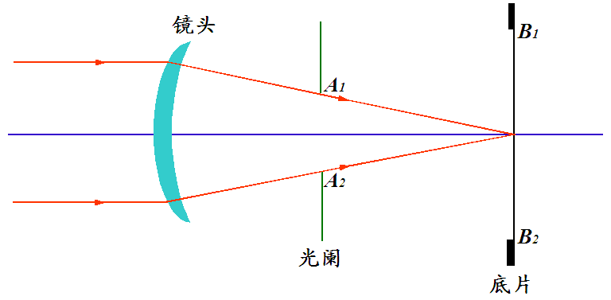
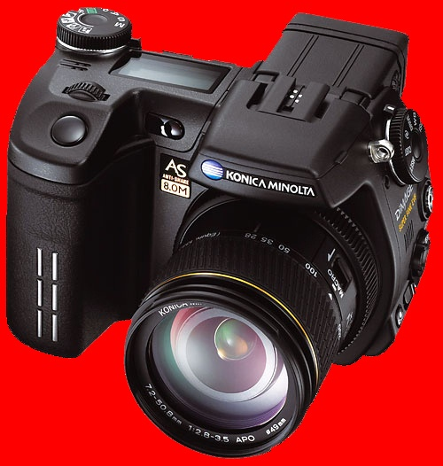
照相系统
第二节 照相系统中的光阑
可变光阑：孔径光阑
感光底片框（暗盒）：视场光阑
照相机的三个组成部分

Slide 5
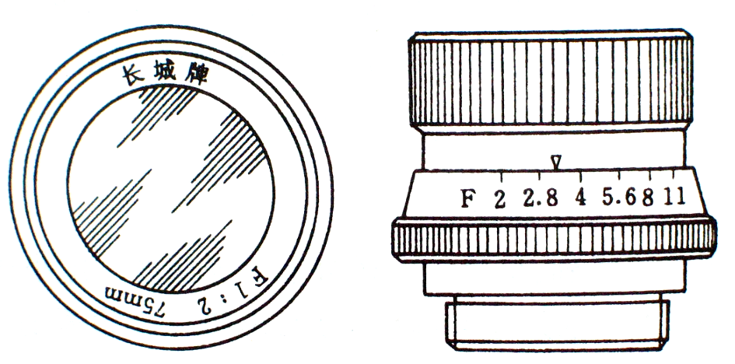

照相机性能参数
光阑指数 (俗称光圈）F= ：焦距与入瞳直径之比。
F8 的光圈能进入照相机的光能 比 F11 的光圈要多。

Slide 6
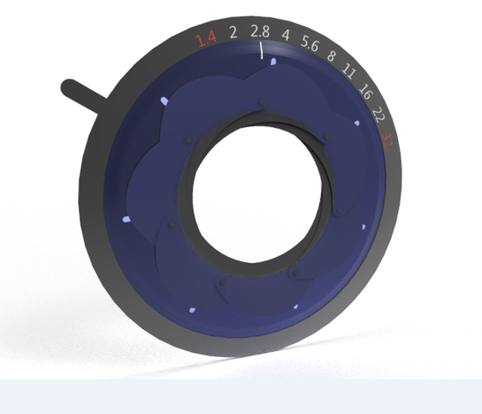
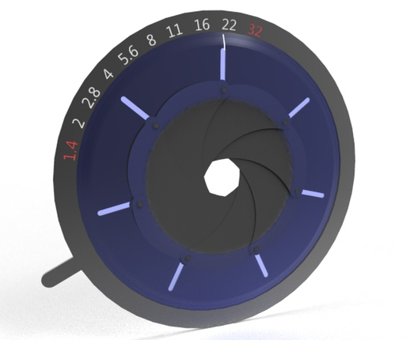
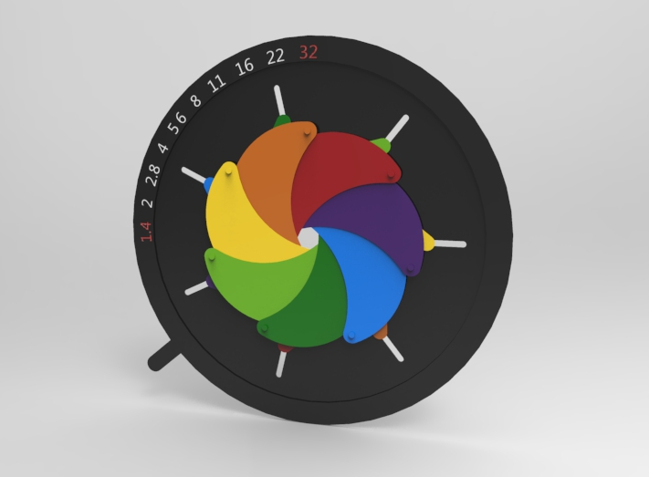
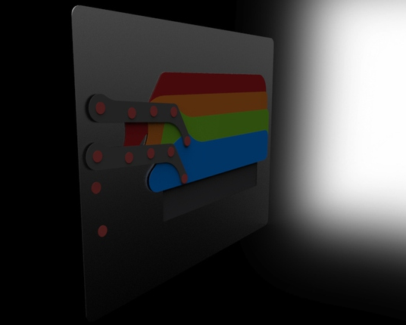

Slide 7
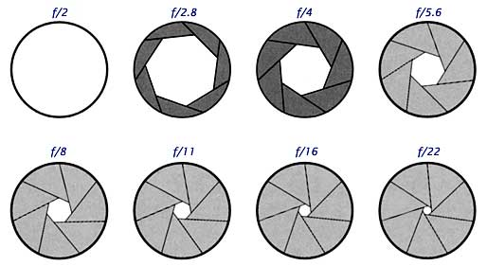
光阑指数 F= ：焦距与入瞳直径之比。
F/1
F/1.4
F/2
F/2.8
F/4
F/5.6
F/8
F/11
F/16
F/22
F/32
F/45
F/64

Slide 8
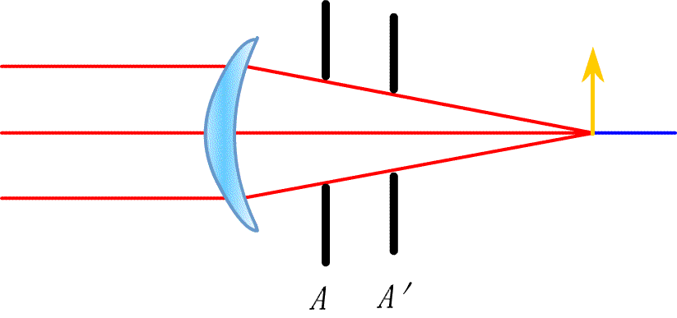
★孔径光阑在A、A′对轴上物点光束的限制作用相同
孔径光阑对轴上物点光束的限制

Slide 9
★孔径光阑在A、A′对轴外物点光束的限制作用不同
孔径光阑位置移动，对轴外成像光束有明显影响。

Slide 10
轴外物点充满孔径光阑的光束被部分地拦截，称为“渐晕”。
该光阑称为“渐晕光阑”。
渐晕光阑多为透镜框。渐晕光阑的作用是参与限制轴外点的成像光束。

Slide 11
渐晕光阑
渐晕现象——像的边缘比中间暗

Slide 12
渐晕光阑
“渐晕系数”：

Slide 13
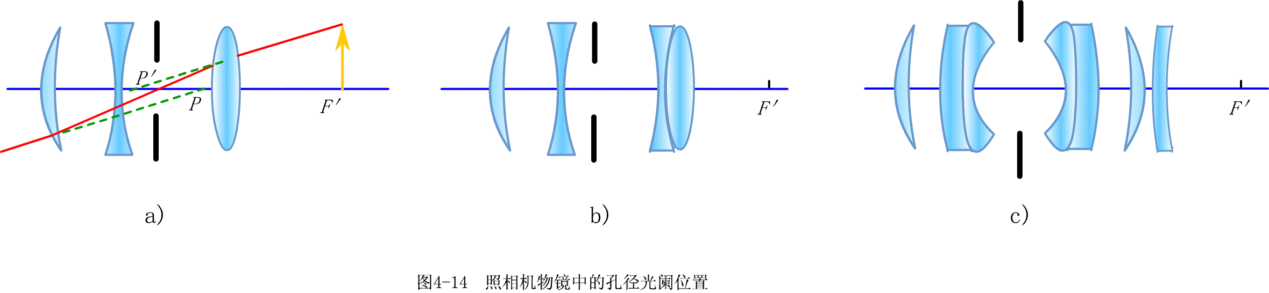
照相系统的光阑总结:
照相物镜孔径光阑的位置
1、根据轴外光束成像质量选择孔径光阑，在物镜的空气间隔中。
2、在有渐晕的情况下，轴外点光束宽度和孔径光阑和渐晕光阑的口径有关。
3、底片框是视场光阑

Slide 14
目 录 Contents
光阑
照相系统中的光阑
望远系统中成像光束的选择
显微镜系统中的光束限制与分析
光学系统的景深

Slide 15
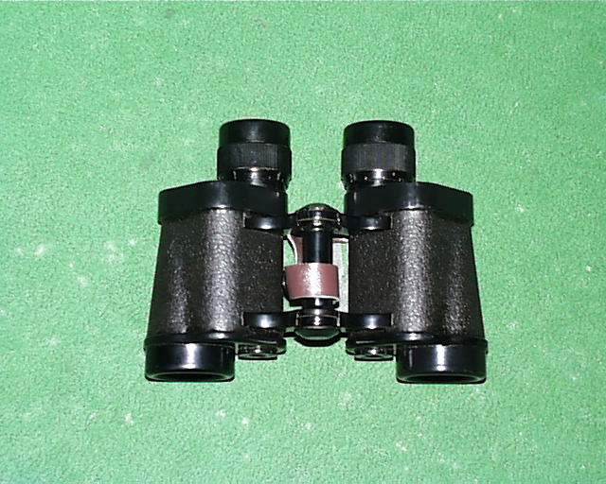
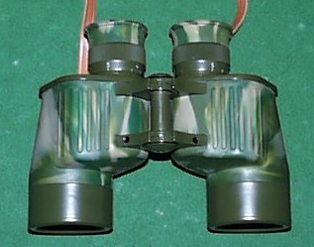
第三节 望远系统中成像光束的选择
一、双目望远镜
用于观察地形、搜索及发现目标、观察战况、观测射弹偏差、概算目标与观察者距离。

Slide 16
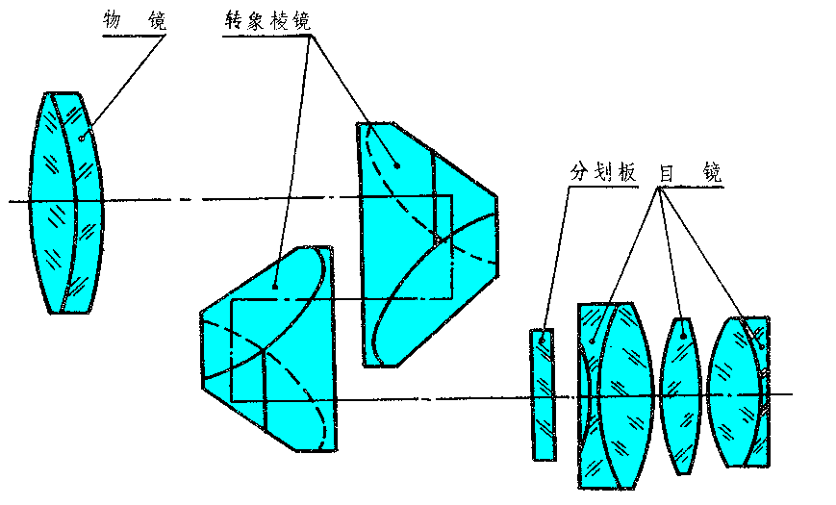
双目望远镜系统
视觉放大率：
出瞳直径：
物镜焦距：
视场角：
出瞳距：
目镜焦距：

Slide 17
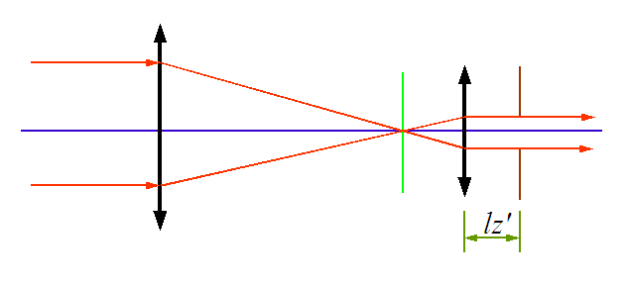
望远镜系统简化图
光瞳衔接原则：前面光学系统的出瞳与后面光学系统的入瞳重合。
出瞳距不能小于6mm 。
孔径光阑必须在分划板左侧，以满足出瞳在目镜之外的要求；设置在物镜左右，具体位置？
分划板就是视场光阑

Slide 18
孔径光阑可能安放的位置：
★ 物镜的左侧10mm；
★ 物镜上；
★ 物镜右侧10 mm
分组讨论：根据光学元器件尺寸最小原则，给出你所建议的
孔径光阑安放的位置。
望远镜系统简化图

Slide 19
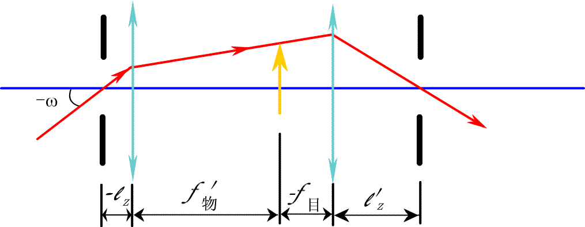
孔径光阑可能安放的位置：
★ 物镜的左侧10mm；
★ 物镜上；
★ 物镜右侧10 mm
主光线光路
通过入射光瞳和出射光瞳中心的光线

Slide 20
★ 物镜的左侧10mm

Slide 21
★ 物镜上

Slide 22
★ 物镜右侧10 mm
先求入瞳

Slide 23
光阑位置 | D_{物} | D_{棱} | D_{分} | D_{目}
物镜前10mm | 31.5 | 31.5~16 | 16 | 23.5 | 20.5
物镜上 | 30 | 30~16 | 16 | 23.7 | 21.0
物镜后10mm | 31.6 | 31.6~16 | 16 | 24 | 21.3

Slide 24
直接用作图法分析、判定光阑在物镜上时口径最小。
光阑在物镜后时，考虑到物镜对光束的汇聚左右，物镜口径大于孔径光阑口径。

Slide 25
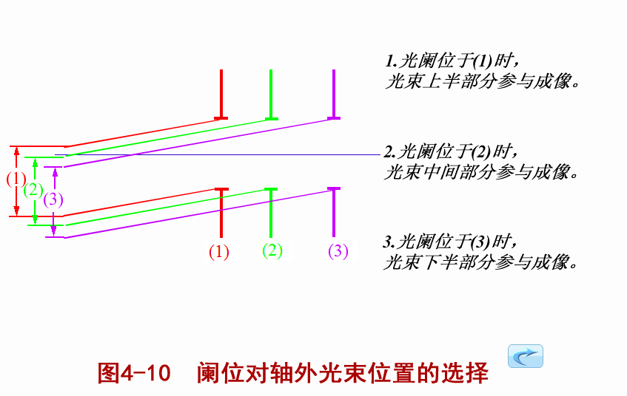

Slide 26
望远镜系统光线选择的总结
1、光瞳衔接原则
2、出瞳距不能小于6mm
3、孔径光阑在物镜左右
4、分划板就是视场光阑

Slide 27
目 录 Contents
光阑
照相系统中的光阑
望远系统中成像光束的选择
显微镜系统中的光束限制与分析
光学系统的景深

Slide 28
测 试
试简述照相系统、望远系统的光束限制情况：如何设置孔径光阑和视场光阑？是否存在渐晕？

